Slide 1
Pet in a
Flat
Grupo 1

Slide 2
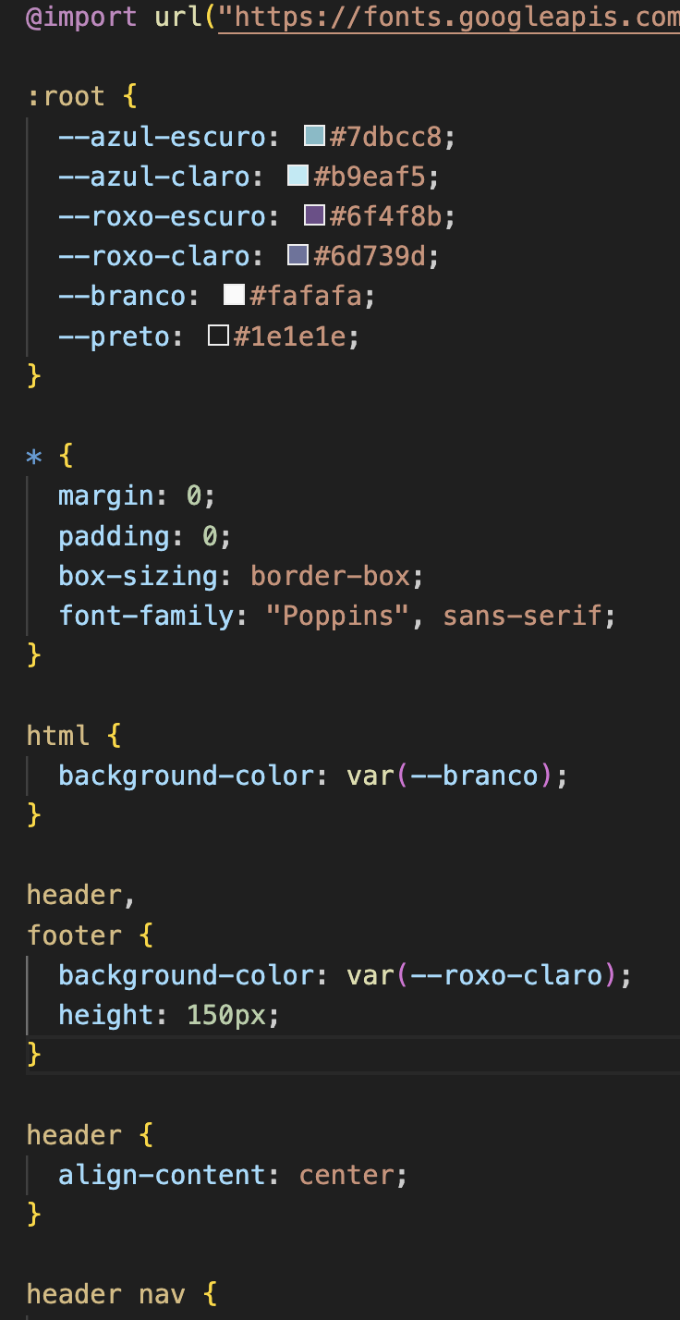
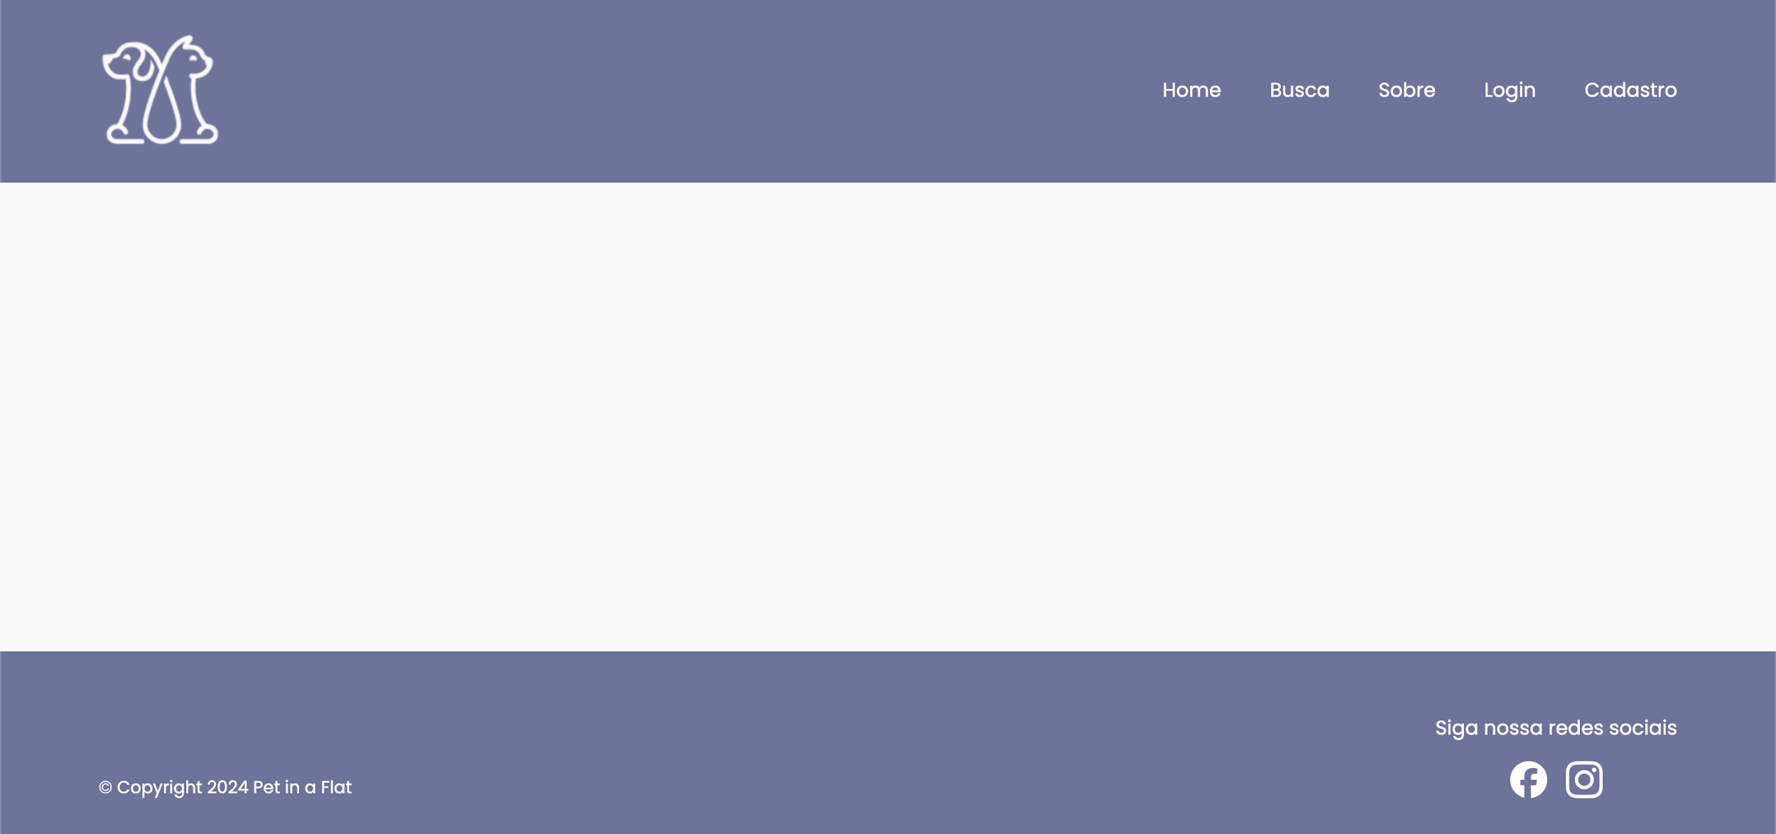
Template Padrão da Aplicação

Slide 3
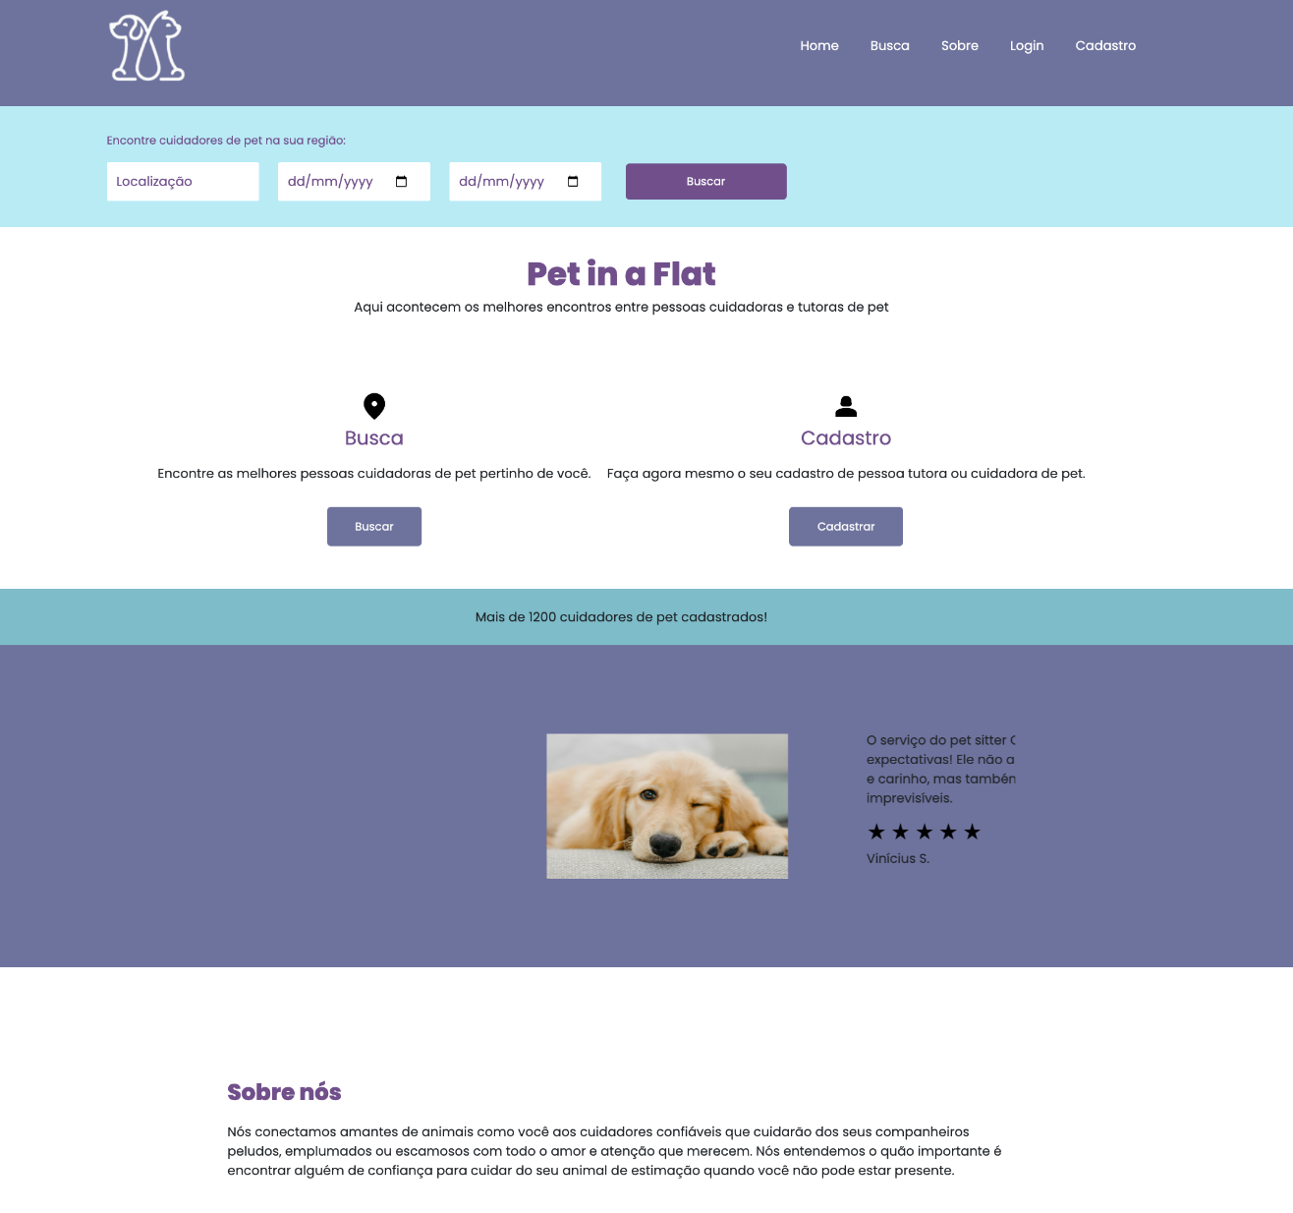
Programação de Funcionalidades
RF-01
O sistema deve permitir o registro e a listagem de pet sitters.
RF-02
O sistema deve permitir o registro e a listagem de tutores.
RF-09
O sistema deve ter avaliação de tutores e pet sitters.

Slide 4
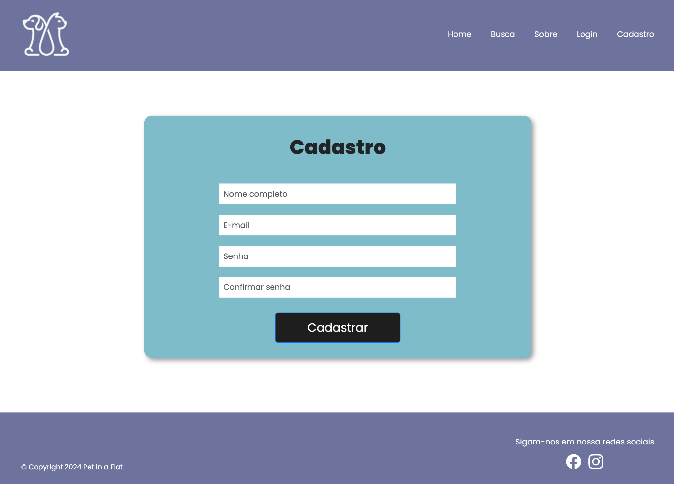
RF-01
O sistema deve permitir o registro e a listagem de pet sitters.
RF-02
O sistema deve permitir o registro e a listagem de tutores.

Slide 5
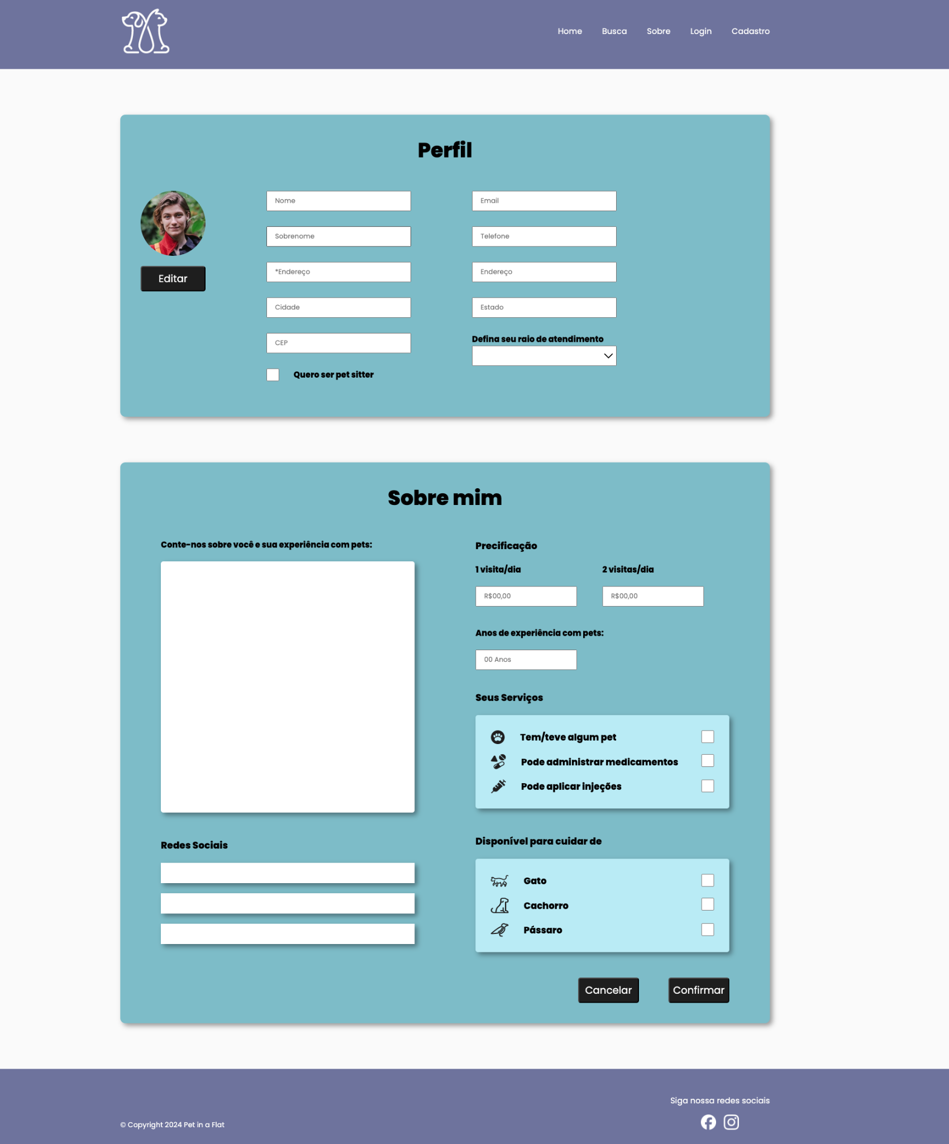
RF-01
O sistema deve permitir o registro e a listagem de pet sitters.
RF-02
O sistema deve permitir o registro e a listagem de tutores.
RF-12
O sistema deve ter um sistema de filtro de informações de pet sitters.

Slide 6
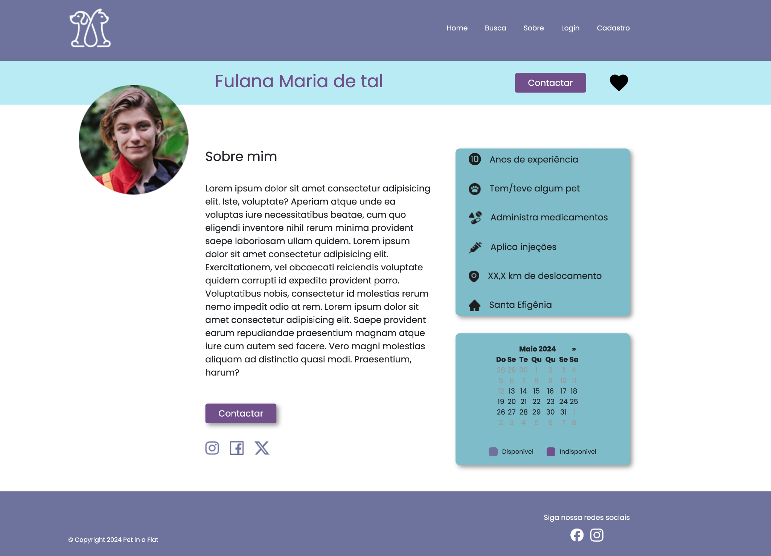
RF-12
O sistema deve ter um sistema de filtro de informações de pet sitters.

Slide 7
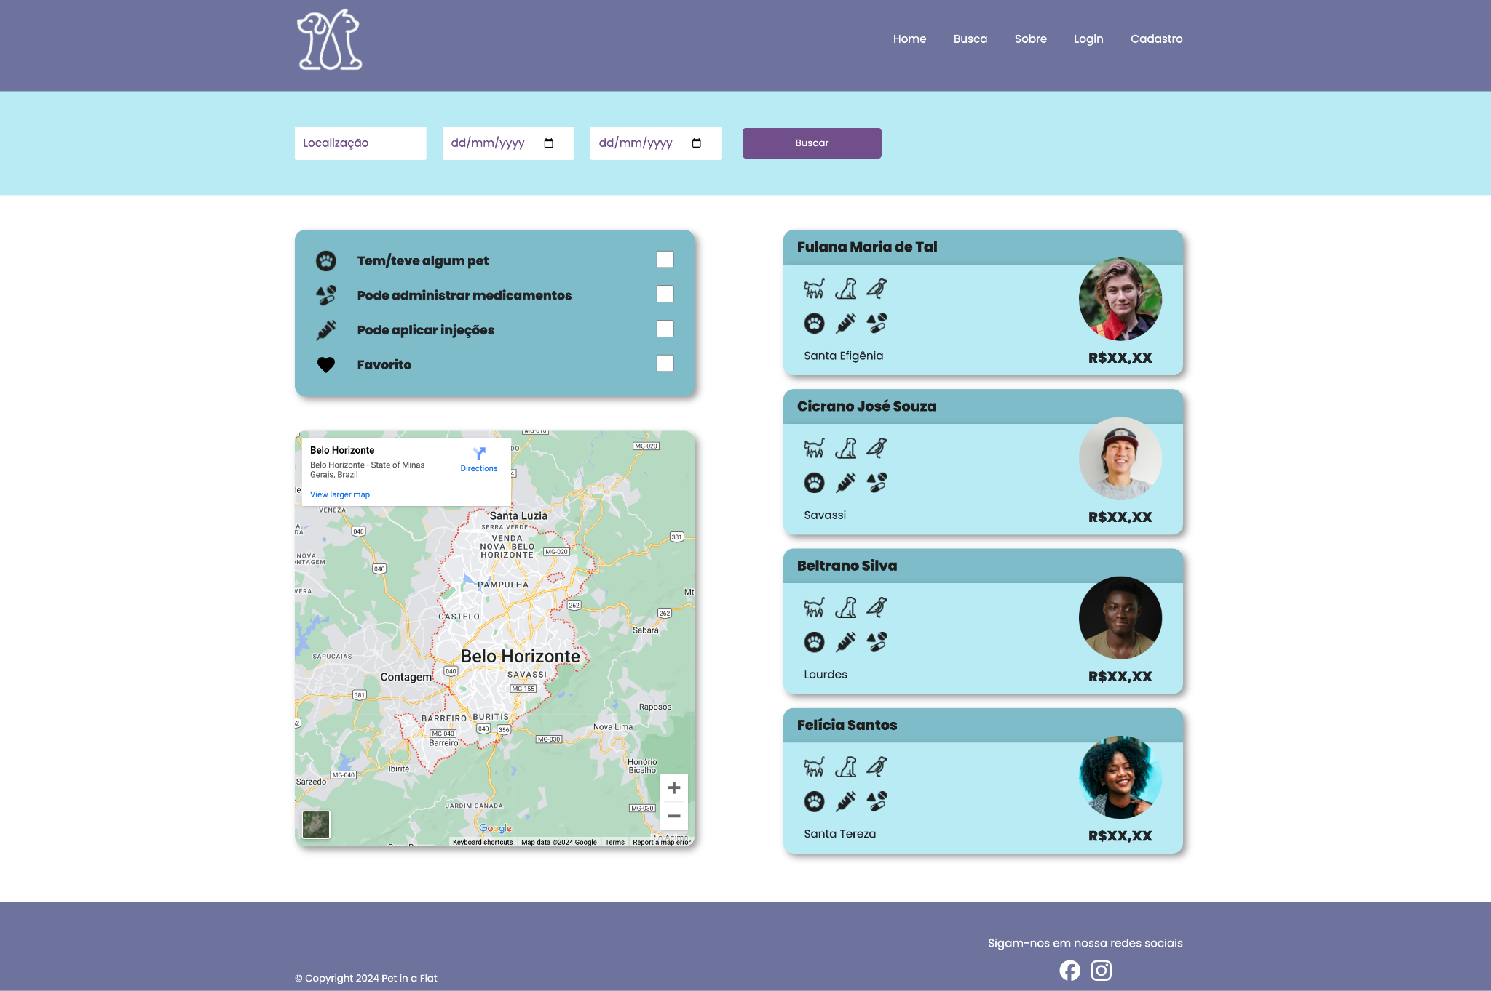
RF-11
O sistema deve ter um mapa da região indicando onde estão os pet sitters cadastrados.

Slide 8
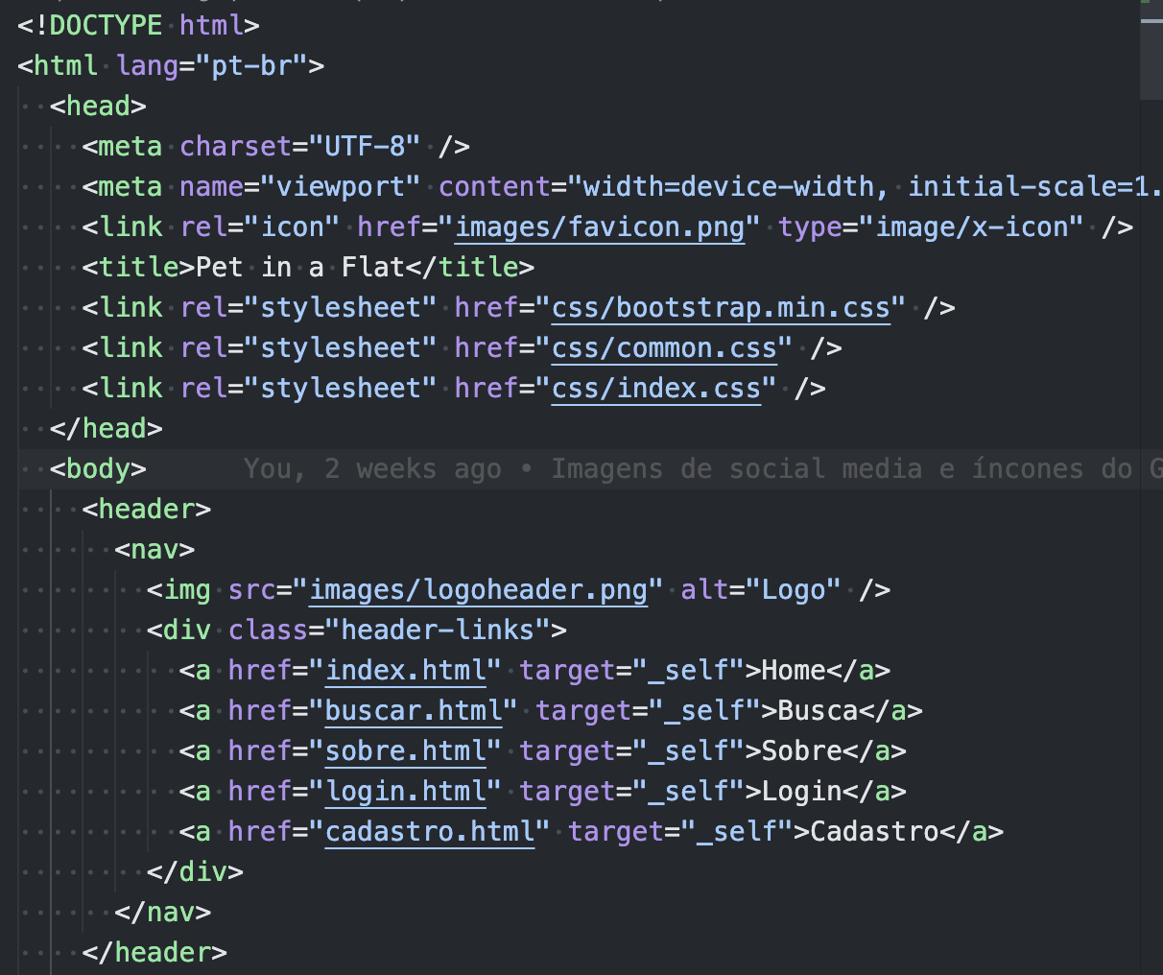

Slide 9
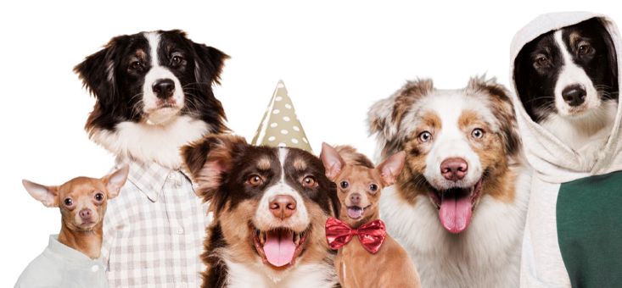

Fim.

